Slide 1

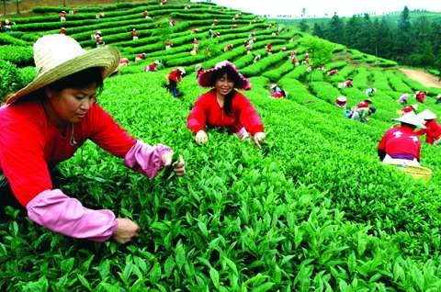
Как растет чай

Slide 2
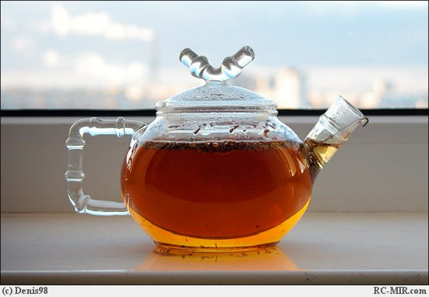
В этой презентации ты узнаешь какие шесть этапов проходит чайный лист с чайного куста прежде чем попасть к тебе в чайник.

Slide 3
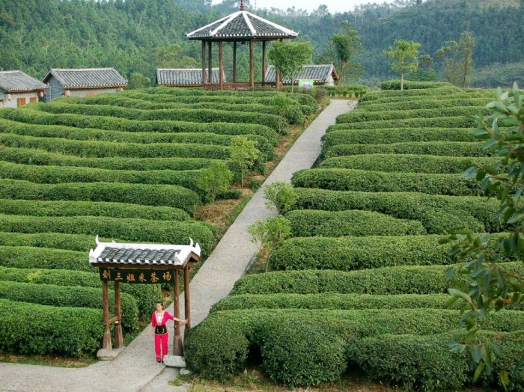
Это чайная плантация.

Slide 4
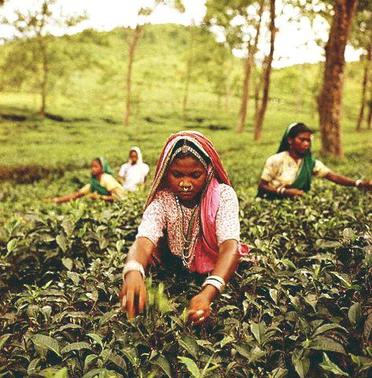
1. Сбор листьев.
Собирают чай ручным способом или с помощью машины. Высококачественный чай собирают только вручную.

Slide 5
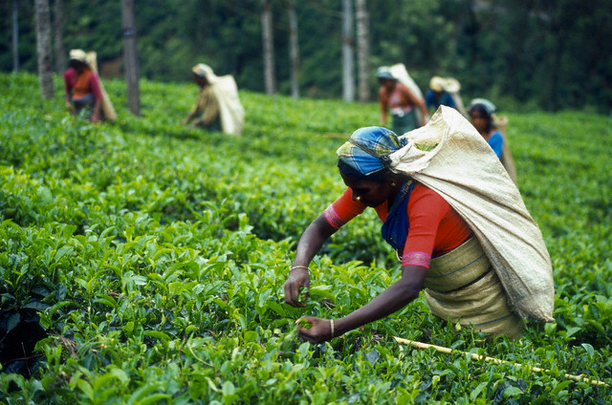
Чай собирают не весь подряд, а только молодые зеленые чайные побеги, на конце которых не больше двух-трех листочков и почка.Т акая верхушка называется флеш.

Slide 6
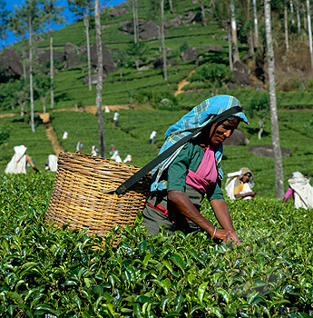
Лучший чай получается тогда, когда сборщик срывает флеш с двумя- тремя листочками и полураспустившейся почкой, кроме того лучшие чайные флеши собираются с верхушки , а не с боковых побегов.

Slide 7
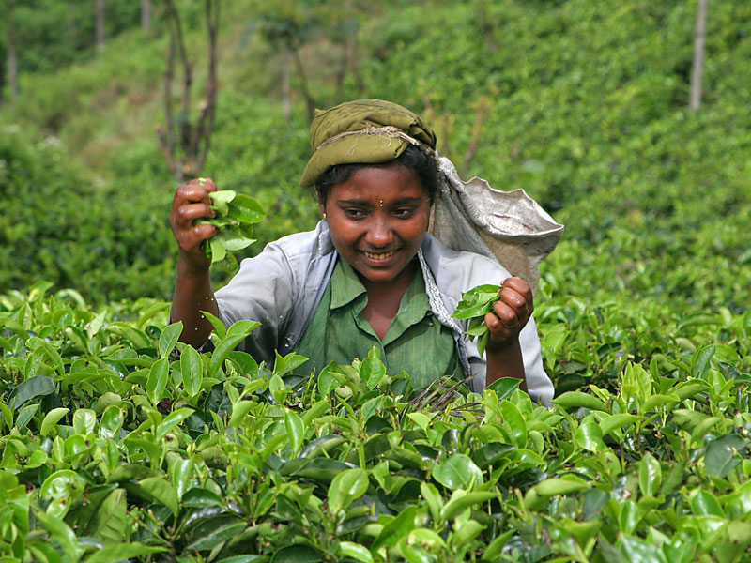
Флеш захватывают большим и указательным пальцем и отщипывают или срезают лезвием привязанным к указательному пальцу.

Slide 8
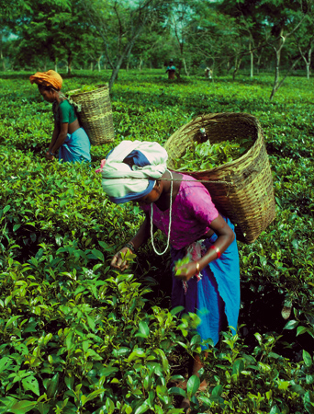
Самое главное в сборе листьев постараться не порвать и не помять лист –это влияет на качество чая. Главным недостатком машинного сбора является нарушение формы и структуры листьев.

Slide 9
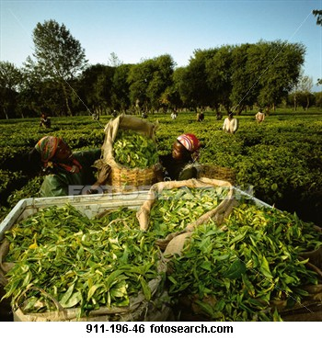
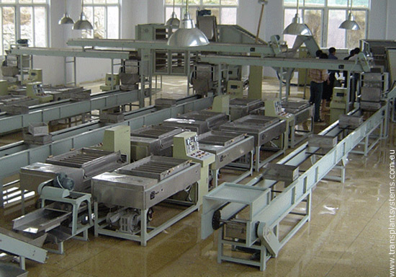
Чайный лист грузят на машины и увозят на заводы по изготовлению чая

Slide 10
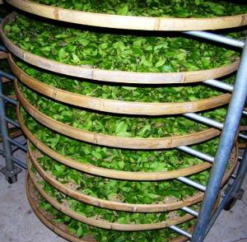
2.Завяливание.
Цель процесса - обезводить лист. Завяливают в тени или под навесами или в специальных сушилках. После сушки листья становятся эластичными и мягкими.

Slide 11
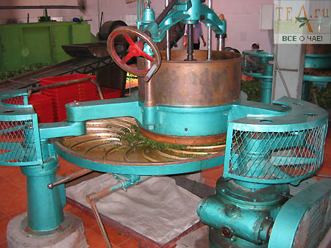
3.Скручивание.
Для того, чтобы чай был крепкими ароматным необходимо разрушить структуру листа. Листья помещают в специальную машину –роллер, она напоминает кастрюлю без дна, совершает круговые движения по ребристому столу, чтобы разрушились клетки листьев, появился сок, а листочки скрутились.

Slide 12
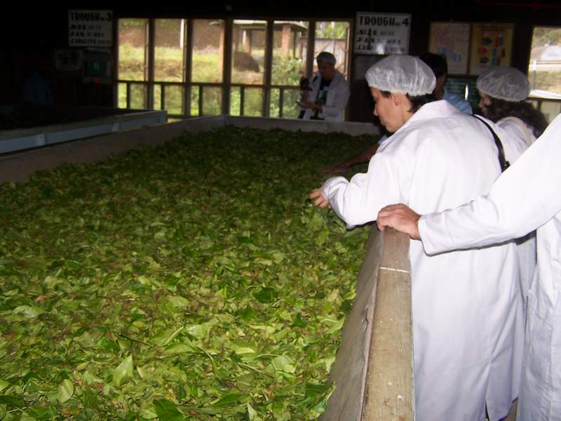
4.Ферментация.
Чайные листья переносят в большие, прохладные, затемненные помещения, раскладывают на ровной поверхности толщиной10 см.В процессе листья начинают темнеть от брожения и подвяливания выжатого сока, появляется характерный аромат черного чая.

Slide 13
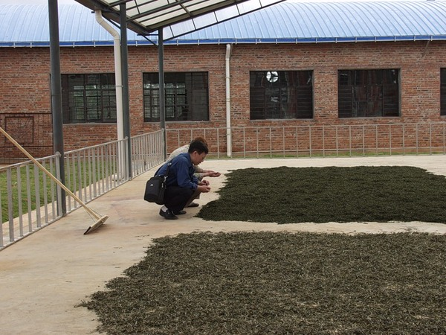
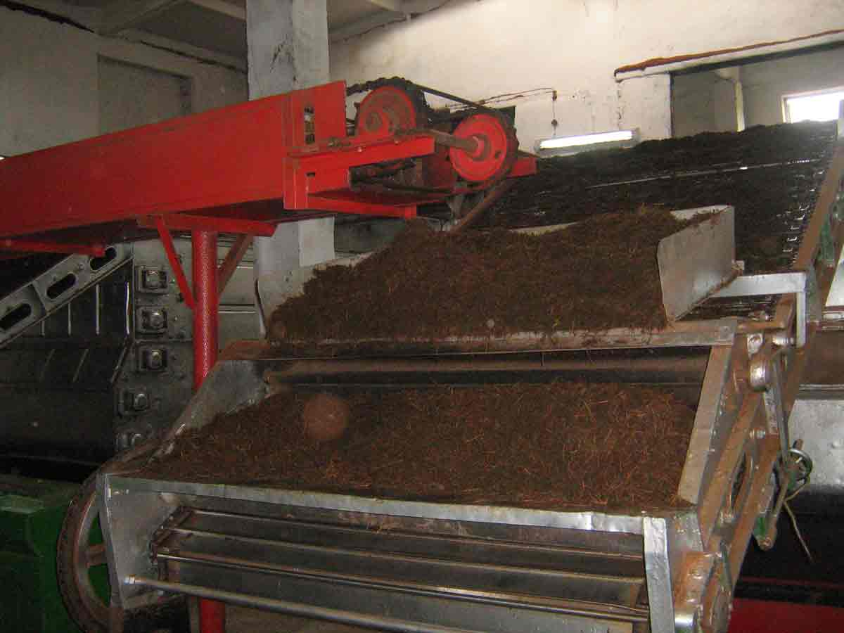
5. Сушка.
Главная задача – снизить влажность листа, чтобы подготовить его к расфасовке и дальнейшему хранению. Листья сушат в печи , на солнце, в специальных сушильных машинах.

Slide 14
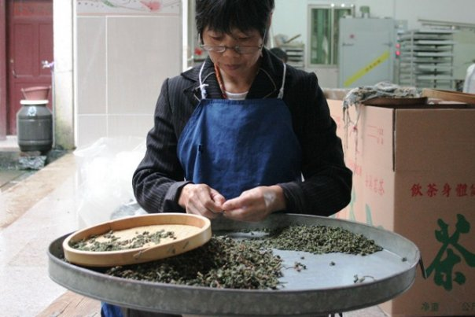
6. Сортировка.
Листья сортируют по размеру, мелкий к мелкому, крупный к крупному, отсеивают черенки и ненужные части. Далее продувают, чтобы избавиться от чайной пыли.

Slide 15
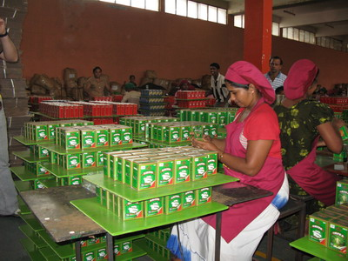
Процесс упаковки на заводах стараются производить максимально быстро, чай впитывает все запахи и влагу.

Slide 16
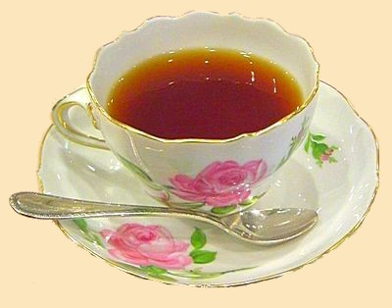
В итоге получается чай отличного качества.
ПРИЯТНОГО ЧАЕПИТИЯ!

Slide 17
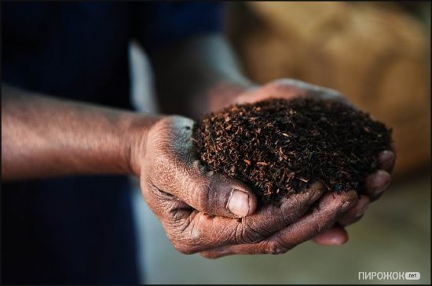
СПАСИБО
ЗА ВНИМАНИЕ!

